Slide 1

Hoạt động 1
LUYỆN ĐỌC

Slide 2
NGẮM TRĂNG
Trong tù không rượu cũng không hoa,
Cảnh đẹp đêm nay khó hững hờ .
Người ngắm trăng soi ngoài cửa sổ,
Trăng nhòm khe cửa ngắm nhà thơ.
Hồ Chí Minh
( Nam Trân dịch )

Slide 3


Hoạt động 2
TÌM HIỂU BÀI

Slide 4
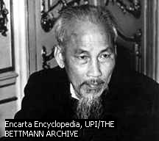
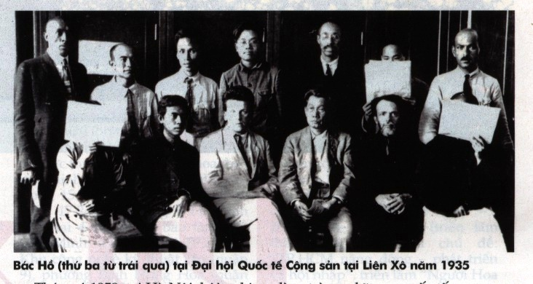
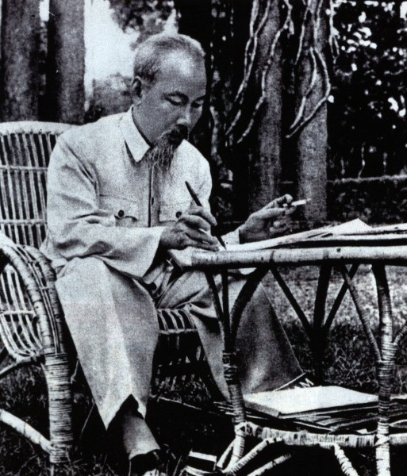

HỒ CHÍ MINH
Notes:
Slide 1: giới thiệu

Slide 5
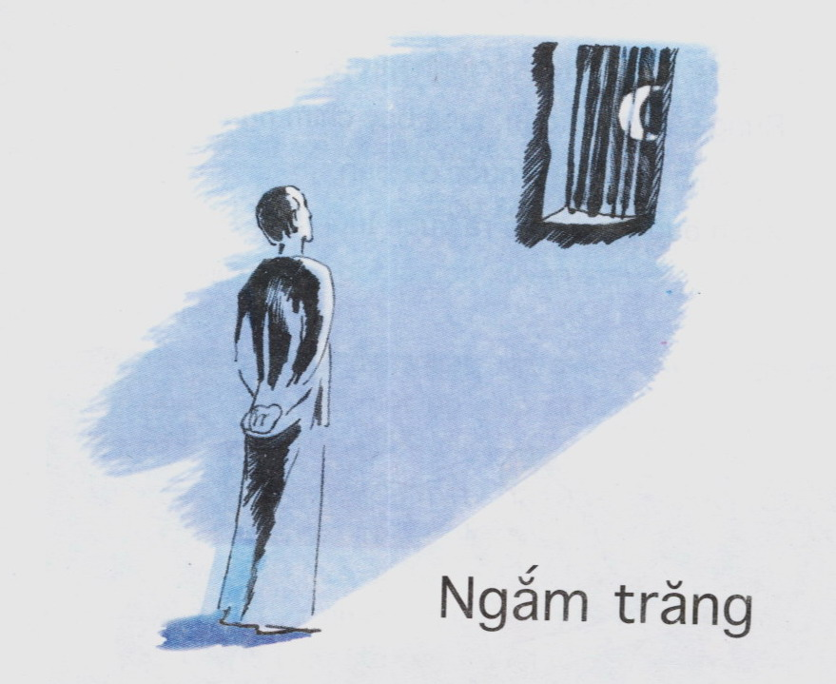
Hoàn cảnh sáng tác bài thơ
Tháng 8 – 1942 , trên đường sang Trung Quốc , Bác Hồ bị chính quyền Tưởng Giới Thạch bắt và giam giữ hơn một năm trời .
Bài thơ được Bác sáng tác trong tù .

Slide 6

HÃY NÓI VỚI BẠN
10
02
03
04
05
06
07
08
09
01
00
1/- Bác Hồ ngắm trăng trong hoàn cảnh nào ?
Bác Hồ ngắm trăng qua cửa sổ trong nhà tù ở Trung Quốc vào năm 1942

Slide 7
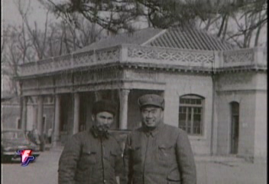
Tháng 8 – 1942

Slide 8
HÃY NÓI VỚI BẠN
10
02
03
04
05
06
07
08
09
01
00
2/- Hình ảnh nào cho thấy tình cảm gắn bó giữa Bác với trăng ?
Hình ảnh cho thấy tình cảm gắn bó giữa Bác với trăng
Người ngắm trăng soi ngoài cửa sổ,
Trăng nhòm khe cửa ngắm nhà thơ.

Slide 9
HÃY NÓI VỚI BẠN
10
02
03
04
05
06
07
08
09
01
00
3/- Bài thơ nói lên điều gì về Bác Hồ ?
Bài văn nêu tinh thần lạc quan ,yêu đời , yêu cuộc sống , bất chấp mọi hoàn cảnh khó khăn của Bác

Slide 10
KHÔNG ĐỀ
Đường non khách tới hoa đầy
Rừng sâu quân đến, tung bay chim ngàn
Việc quân việc nước đã bàn,
Xách bương, dắt trẻ ra vườn tưới rau.
Hồ Chí Minh
( Xuân Thuỷ dịch )
Không đề : không có tên bài ( bài thơ thể hiện cảm xúc chợt đến rất đa dạng , khó đặt tên cho thật đúng )

Slide 11
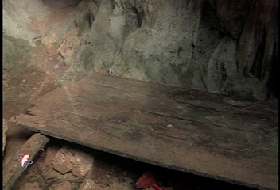
Ở CHIẾN KHU VIỆT BẮC - 1946

Slide 12
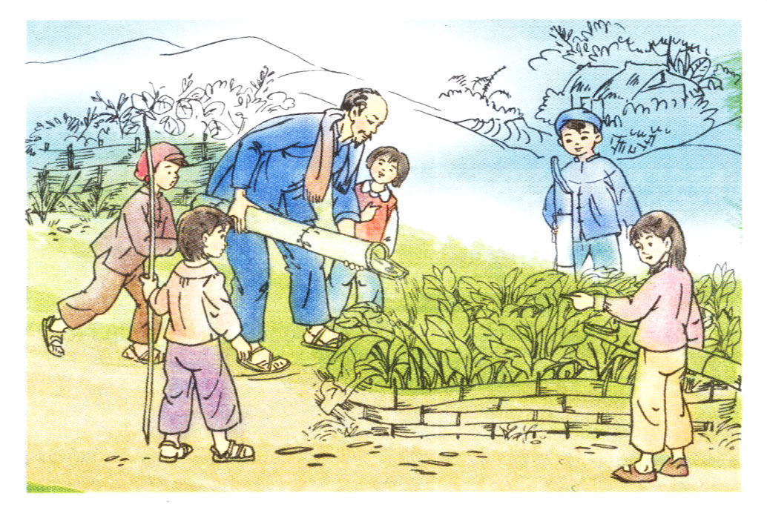
Đường non khách tới hoa đầy
Rừng sâu quân đến, tung bay chim ngàn
Việc quân việc nước đã bàn,
Xách bương, dắt trẻ ra vườn tưới rau.

Slide 13
HÃY NÓI VỚI BẠN
10
02
03
04
05
06
07
08
09
01
00
1/- Bác Hồ sáng tác bài thơ trong hoàn cảnh nào ?
Hoàn cảnh sáng tác bài thơ
Bài thơ được Bác Hồ sáng tác ở chiến khu Việt Bắc trong kháng chiến chống thực dân Pháp

Slide 14
HÃY NÓI VỚI BẠN
10
02
03
04
05
06
07
08
09
01
00
2/- Tìm những hình ảnh nói lên lòng yêu đời và phong thái ung dung của Bác Hồ ?
Những từ ngữ nào cho biết điều đó ?
Đường non khách tới hoa đầy
Rừng sâu quân đến, tung bay chim ngàn
Việc quân việc nước đã bàn
Xách bương, dắt trẻ ra vườn tưới rau.

Slide 15
Ý NGHĨA BÀI
10
02
03
04
05
06
07
08
09
01
00
Bài thơ nêu tinh thần lạc quan ,yêu đời , yêu cuộc sống , bất chấp mọi hoàn cảnh khó khăn của Bác
( ở trong tù – bài Ngắm trăng ;
ở chiến khu , thời kì kháng chiến chống Pháp gian khổ – bài Không đề ) .
Từ đó khâm phục, kính trọng và học tập Bác : luôn yêu đời , không nản chí trước khó khăn .

Slide 16

Hoạt động 3
LUYỆN ĐỌC DIỄN CẢM
Giọng đọc chậm rãi ,
chú ý nhấn giọng và
ngắt nhịp đúng chỗ

Slide 17

NGẮM TRĂNG
Trong tù không rượu cũng không hoa,
Cảnh đẹp hôm nay khó hững hờ .
Người ngắm trăng soi ngòai cửa sổ,
Trăng nhòm khe cửa ngắm nhà thơ.
không rượu
không hoa
hững hờ
ngắm
nhòm
ngắm

Slide 18
KHÔNG ĐỀ
Đường non khách tới hoa đầy
Rừng sâu quân đến tung bay chim ngàn
Việc quân việc nước đã bàn,
Xách bương, dắt trẻ ra vườn tưới rau.
hoa đầy
tung bay
Xách bương
dắt trẻ

Slide 19
CÂU NÀO ĐÚNG
?
Đ
Ngắm trăng: Bài thơ nêu tinh thần lạc quan ,yêu đời , yêu cuộc sống , bất chấp mọi hoàn cảnh khó khăn của Bác
Đ
Không đề: Bài thơ nêu tinh thần lạc quan của Bác lúc ở chiến khu , thời kì kháng chiến chống Pháp gian khổ
Đ
Hai bài thơ đã khuyên chúng ta luôn yêu đời, không nản chí trước khó khăn.
S
Câu thơ Trăng nhòm khe cửa ngắm nhà thơ – được dùng biện pháp so sánh .

